Slide 1
JAVA
if(switch case, (cond) ? :)
U10916037 陳芃因

Slide 2
專題適用對象 : 任何人
架構
介紹關係運算子（==, <, >, !=, <=, >=）
介紹邏輯運算子（!, &&, ||）
if
語法
範例
if...else
語法
範例
if...else if...(else)
語法
範例
巢狀if（Nested if）
語法
範例

Slide 3
三元運算子（? :）
語法
範例
switch case
語法
範例
簡單測驗
用簡單的範例，測試是否可以得出正確的輸出
每個部分2題

Slide 4
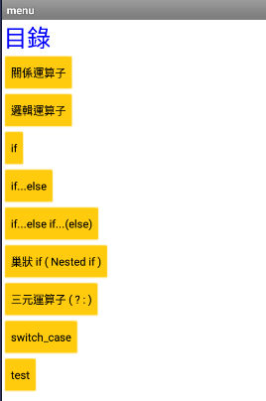
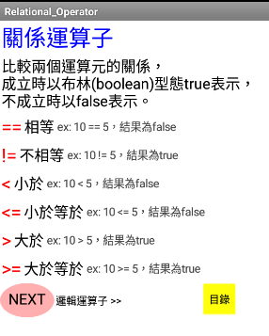
功能
[ NEXT ]按鈕 : 跳到下一個 Screen
[ 目錄 ]按鈕 : 跳到目錄頁面，可直接點選想要的主題

Slide 5
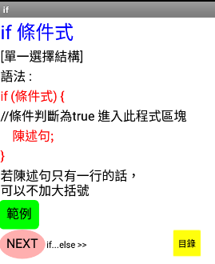
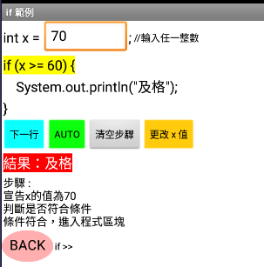
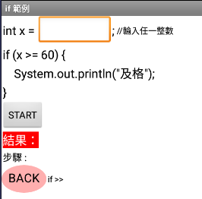
[ 範例 ]按鈕 : 跳到範例頁面
範例是可互動式的
可輸入數值
顯示步驟 (一行一行 or 自動)，正在講解的那行程式會有黃線標記
[ Back ]按鈕 : 回到上個頁面

Slide 6
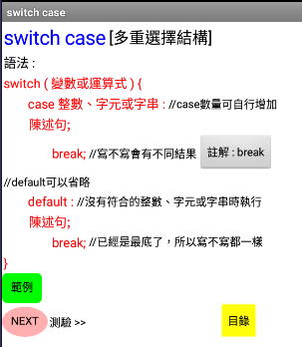
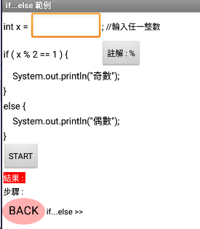
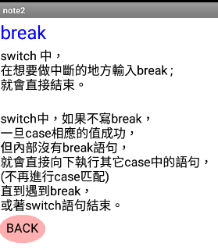
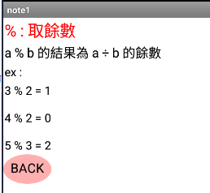
[ 註解 ]按鈕 : 跳到註解畫面

Slide 7
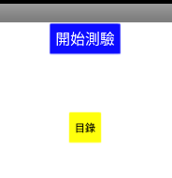
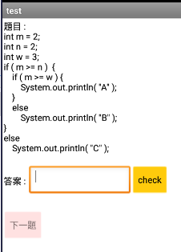
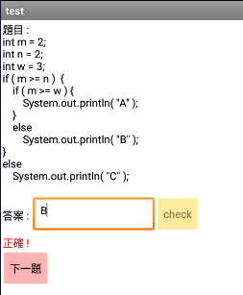
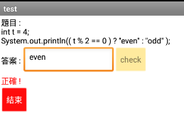
[ 開始測驗 ]按鈕 : 按下之後會有隨機10題題目
[ check ]按鈕 : 檢查答案 (大小寫都沒有差)
[ 下一題 ] : 換下一題 (答案正確之後才可以按)
[ 結束 ]按鈕 : 10題做完之後才會出現，會跳到結束畫面

Slide 8
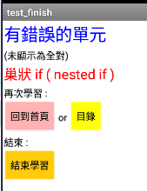
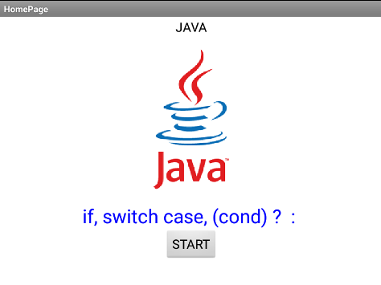
有錯的單元會用紅字顯示出來
[ 回到首頁 ]按鈕 : 回到 Screen1
[ 結束學習 ]按鈕 : 關閉應用程式

Slide 9
完成度 : 95%
因為測試了幾次之後，我有想要在測驗那邊加上[詳解]功能，不過最後放棄了。
自評 :
1.互動可以再多一點
2.可以增加「詳解」的功能
3.畫面設計有點單調
這個專題花費了超多時間和精力，雖然，我覺得我很多地方沒有做到最好，但我都有盡全力去完成，所以我是蠻滿意的，看著成品出來真的超開心的 !

Slide 10
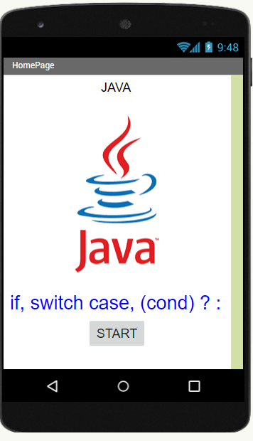
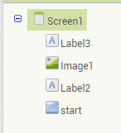
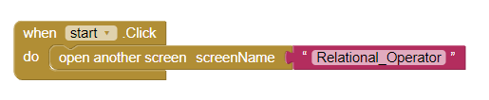
block codes
Screen1

Slide 11
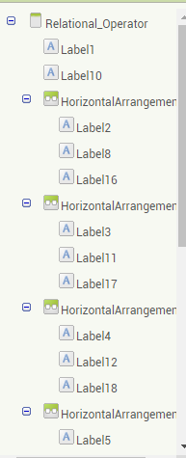
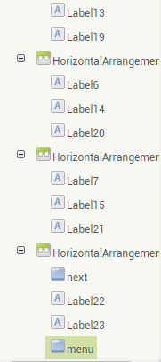
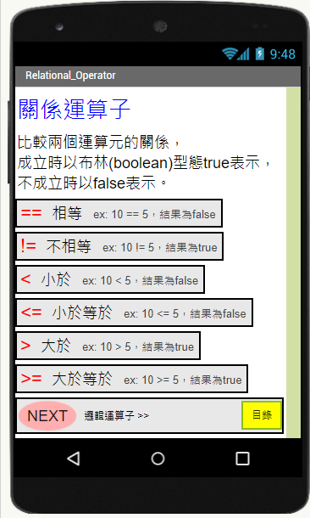
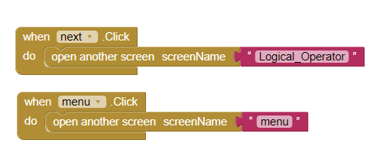
Relational_Operator

Slide 12
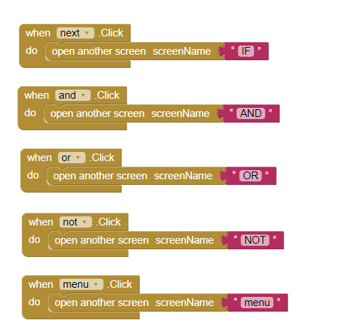
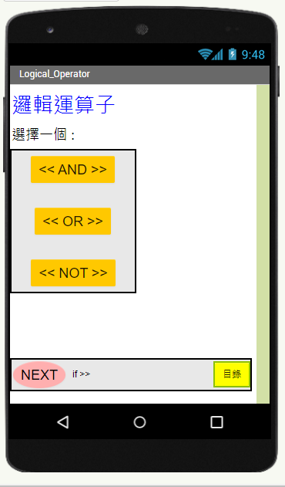
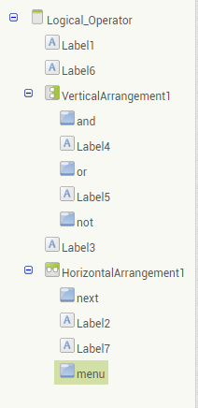
Logical_Operator

Slide 13
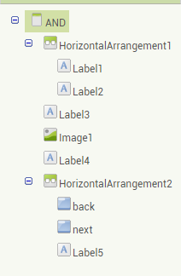
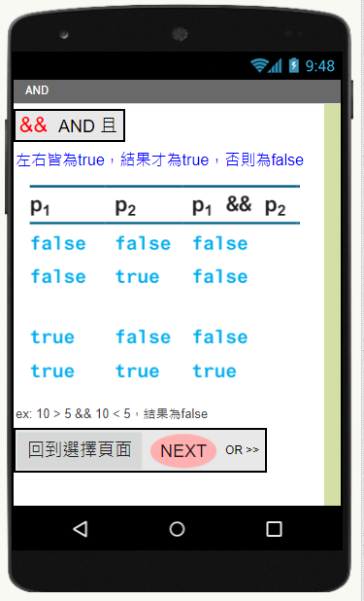
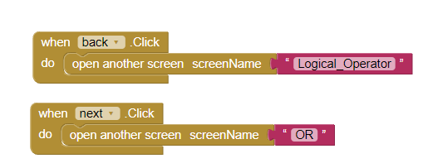
AND

Slide 14
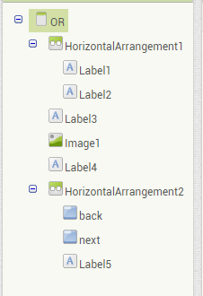
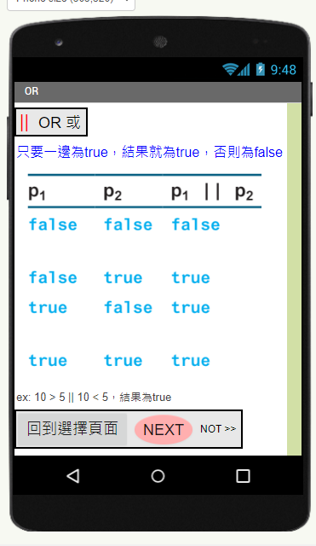
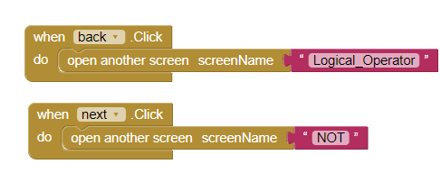
OR

Slide 15
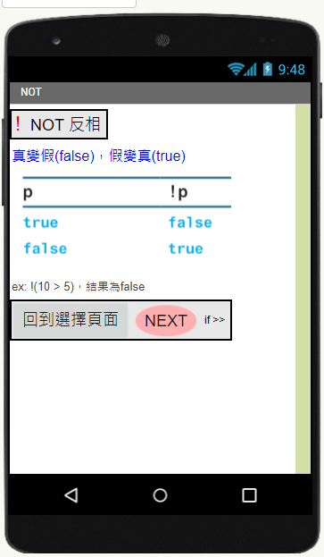
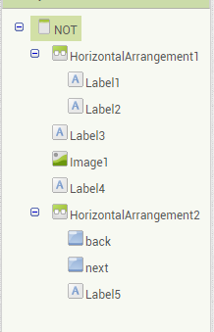
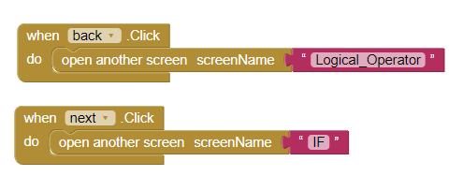
NOT

Slide 16
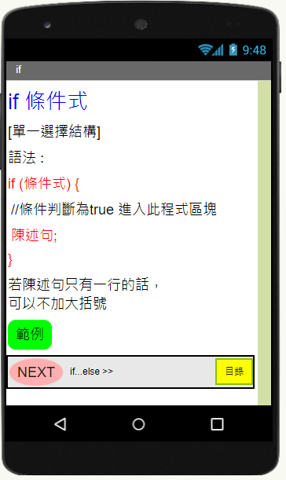
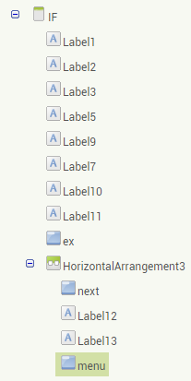
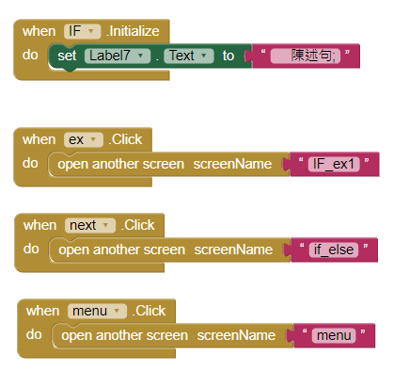
IF

Slide 17
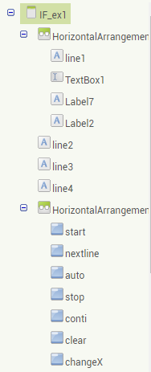
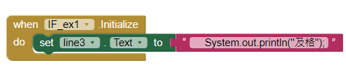
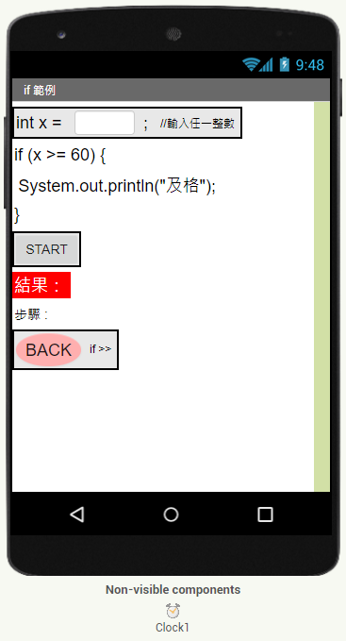
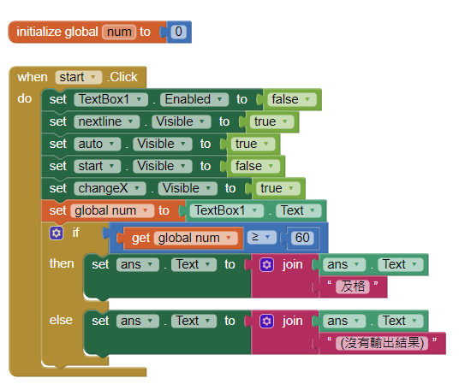
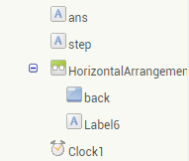
IF_ex1

Slide 18
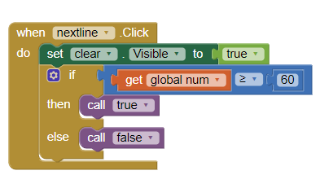
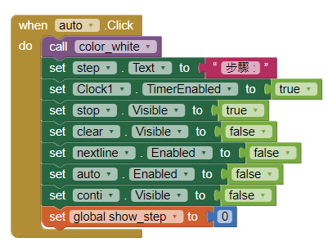
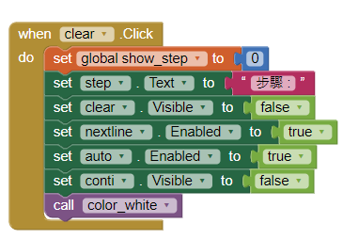
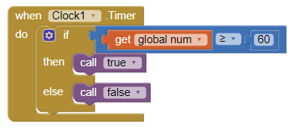

Slide 19
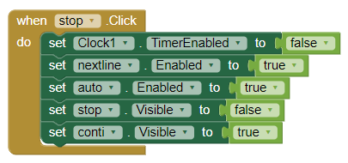
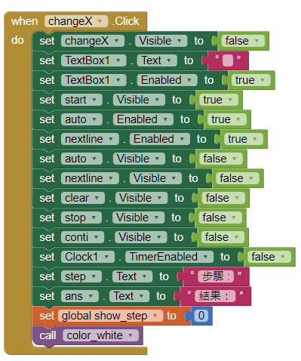
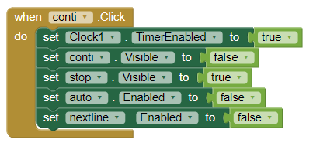
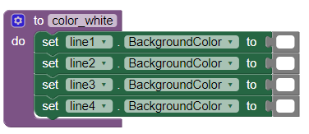


Slide 20




Slide 21




if_else

Slide 22




if_else_ex1

Slide 23





Slide 24





Slide 25



Slide 26



Slide 27



note1

Slide 28




elseif

Slide 29




elseif_ex1

Slide 30


Slide 31






Slide 32



Slide 33



Slide 34



Slide 35



Slide 36



Slide 37





nested_if

Slide 38




nested_if_ex1

Slide 39



Slide 40






Slide 41




Slide 42


Slide 43



Slide 44



Slide 45


Slide 46



Conditional_Operator

Slide 47



CO_1

Slide 48




Slide 49





Slide 50



Slide 51



Slide 52



Slide 53





switch_case

Slide 54



note2

Slide 55




switch_case_ex1

Slide 56


Slide 57






Slide 58




Slide 59



Slide 60



Slide 61



Slide 62



Slide 63



Slide 64




switch_case_ex2

Slide 65


Slide 66






Slide 67




Slide 68



Slide 69



Slide 70



Slide 71



Slide 72



Slide 73



test

Slide 74




test_1

Slide 75


Slide 76



Slide 77



Slide 78





Slide 79



Slide 80



Slide 81



Slide 82


Slide 83


Slide 84


Slide 85



Slide 86


Slide 87


Slide 88


Slide 89


Slide 90



Slide 91



Slide 92


Slide 93


Slide 94


Slide 95


Slide 96


Slide 97



Slide 98




test_finish

Slide 99


Slide 100


menu

Slide 101










